Slide 1
第二章 纤维素及其衍生物

Slide 2
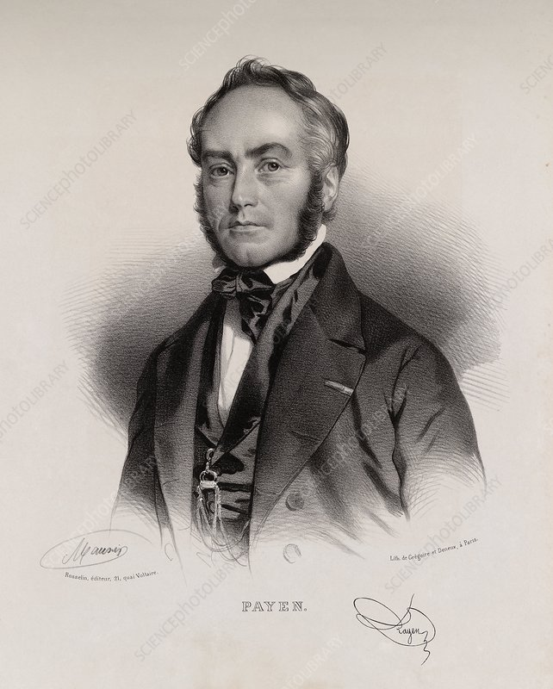
第一节 概述
ANSELME PAYEN AWARD
以纤维素的发现者，世界著名法国科学家、纤维素的木质素化学的先驱Anselme Payen的名字命名的。
该奖包括一面铜制奖牌和＄3000奖金，由美国化学会（ACS：American Chemistry Society）的 Cellulose and Renewable Materials Division 颁发
Anselme Payen

Slide 3
该奖鼓励在纤维素及其伴生产物科学和化学技术领域中杰出的贡献者，全世界从事纤维素研究领域的科学家均可作为该奖的合格提名人选；
由该分会主席指定的相互不知的九人委员会对申请表进行排序（每年换三名委员）最终由该奖委员会主席统计结果，结果在次年Spring ACS meeting的Symposium和Banquet上由主席宣布；
该奖于1962年9月1日第142届ACS会议上第一次颁发给了Dr. Couis E. Wise。

Slide 4
Payen对工业技术有意义的贡献是发明了由Soda和硼酸合成硼砂的合成方法，并于1820年开始上市销售，其价格仅为精制天然硼砂的1／3，他在法国建立了一个新型工业。
1822年他第一次发表重要的科学论著：“Theory of the Action of Animal Charcoal and Its Application to the Refining of Sugar”，Payen发明的用骨炭（Animal Charcoal）使糖溶液脱色的方法在一百多年后的今天仍然在使用。

Slide 5
在Payen漫长的研究生涯中，他发表了200多篇论文，主要发表在当时的法国期刊中，它们涉及很宽的范围，包括糊精糖、沥青、木素、纤维素、淀粉、植物营养学和动物营养学。
他分离发现了酶和淀粉酶，在1836年的一篇论文中他指出尽管尺寸，形状和集聚状态不同，但这些淀粉有相同的化学组成。
他也是一位多产的科技书作家，许多有关工业，农业、食品化学方面的著作成为经典论著被翻译为英语和其他欧洲语言。他在1826年至1865年间主要出版了9部科学论著。

Slide 6
他在工业技术和研究领域中荣获很多荣誉。
1826－Gold Medal of French Agricultural Society
1826－Knight of Legion of Honor by Charles X of Sweden
1833－Member of the Agricultural Society of France and Secretary for 26 years.
1847－Officer of the Legion of Honor by Louis Phillipe of France
1863－Commander of Legion of Honor by Napoleon III

Slide 7
Payen有关纤维素方面的经典之作的发表在Comptes Rendus Vol7，P1052（1838）题目“Study of Composition of the Nature Tissue of Plants and of Ligin”。
他以acid/ ammonia 处理植物“短棉绒、树木、花的根部、木髓、胚珠”然后用H₂O、 alcohol和ether抽提，他分离出了一种具有抗张强度的纤维状物质，该物质CHO分析结果显示与淀粉相同，而不同于所谓的Ligneous matter。
现代分析手段为Payen的数据提供了不可质疑的证明，大化学家Liebig在十九世纪九十年代发表了其元素分析结果，两者相差无几。

Slide 8
“I succeeded in extracting clearly the elemental tissues of the hardwoods most charged with Ligneous incrutations ,The composition of the substance in such a case coincides with that of the very young tissues”(ie , from plants , etc)
这种物“elemental”物质分析数据为：C：43.785％，H：5.86％，O：50.28%。他进一步展示了这种由植物和木头中提取的“elemental”物质与淀粉有相同的组成百分数，互为“icsomerit”。
那时仅为化学科学的发展初期，Payen一个半世纪前的工作（1873）可谓是一位大科学家的预尖的科学成果。

Slide 9
在他对木头的研究期间，他分离了一种他称“encrusting materials”的物质，20年后即1857年Schulge将该物质命名为“Lignin”。
法国科学院委员会对Payen工作的评估报告中，该报告认为Payen的工作非常重要，其中有这样一段陈述：“In fact, in woods there is the basic tissue which is isomeric with starch which will call cellulose and also a substance which fills the cells and which constitutes the true ligneous matter”

Slide 10
1.1纤维素——聚合物化学的先驱
作为先驱者，纤维素在它的性质被人类认识和完全掌握之前就已经被化学改性了。
19世纪中叶它的部分硝酸酯就是最早的合成材料之一——塑料，知名的商业名称是赛璐珞。硝酸纤维素因为含氮量较高而被广泛应用于军事领域。时至今日，硝酸纤维素是唯一具有商业价值的纤维素无机酯。
用NaOH及CS2溶解棉纤维制成粘胶纤维、人造丝或玻璃纸等；
用醋酐进行纤维酯化成醋酸纤维，用作不易着火的照片底片、胶片或飞机机身涂料与人造丝等。

Slide 11
羧甲基纤维素，作为至今最重要的离子纤维素衍生物，在1918年就被制备，并于1920年初在德国商业化。
更多的纤维素衍生物，例如甲基、乙基、羟乙基和醋酸纤维素等，另外还有一些多功能基复合的产物，在它们被发现几十年后仍具有重要的地位。它们被大量生产并用于不同的需要。
纤维素衍生物的性质主要是由其功能基来决定的。它们的性质还可以通过调整官能团取代反应的程度和该聚合物骨架的聚合度。

Slide 12
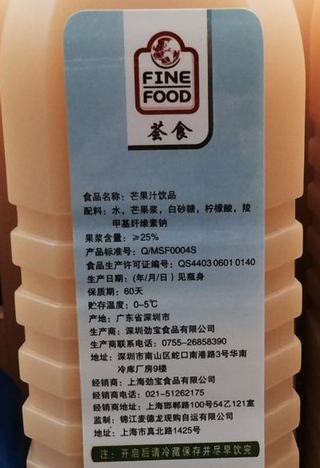
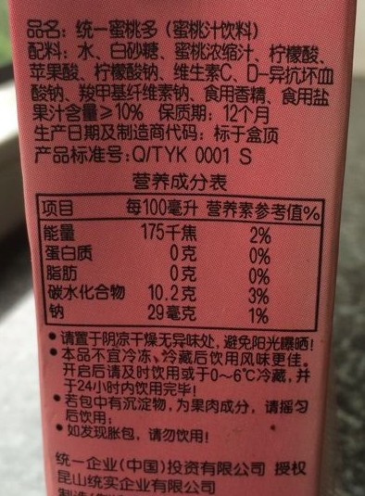
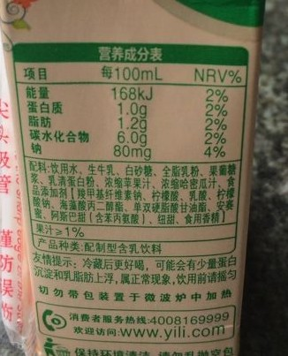
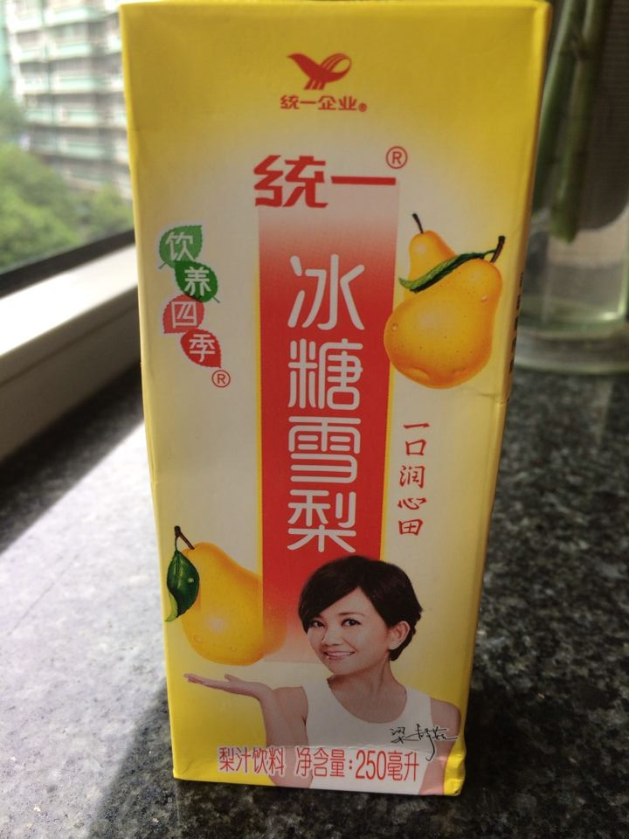

Slide 13
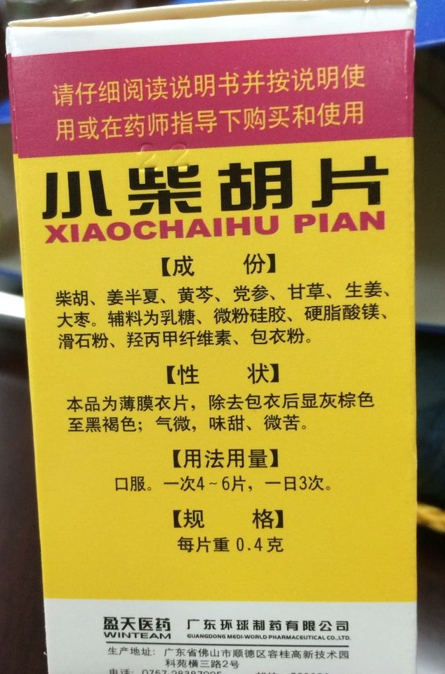
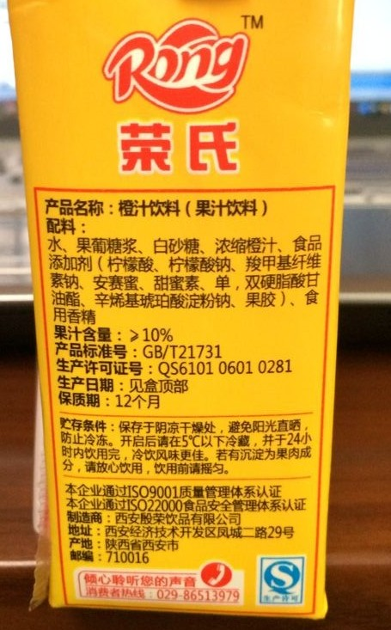

Slide 14
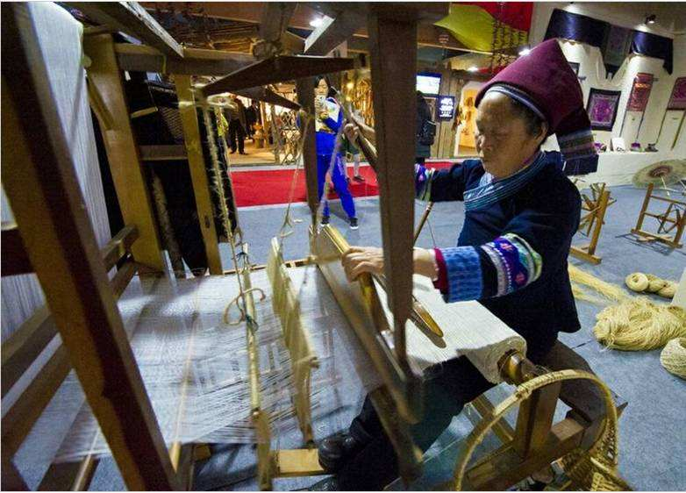
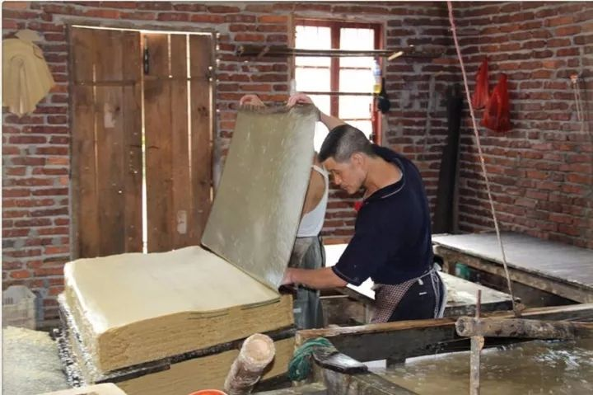
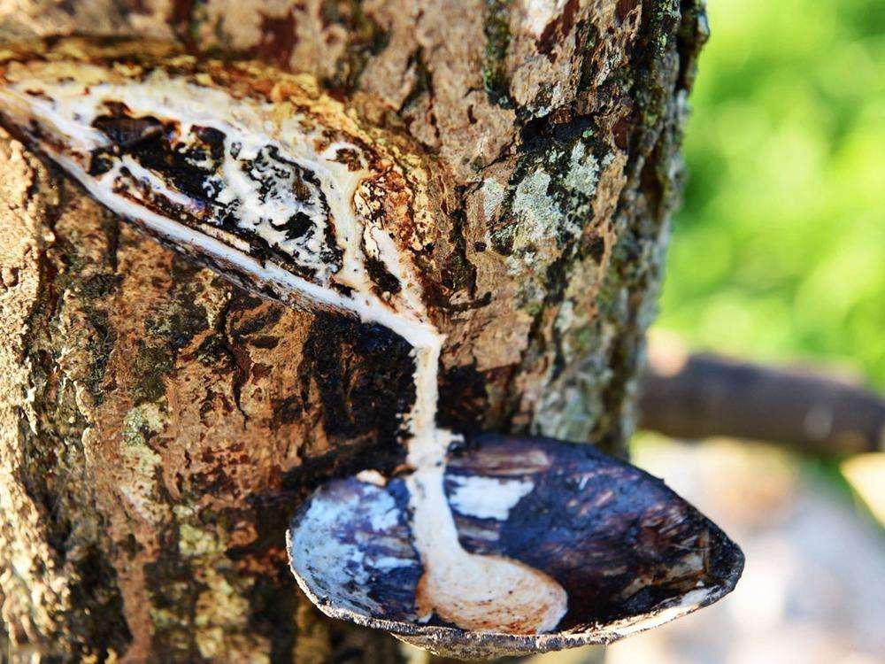
1.2大分子概念的形成
1. 天然高分子的应用与改性
高分子：天然高分子；合成高分子
天然高分子如蛋白质与淀粉以及棉毛及蚕丝；
利用竹、棉、麻等纤维造纸是我国古代的天然高分子加工技术；
利用桐油与大漆作为油漆、涂料、漆制品又是我国古代的传统技术。

Slide 15
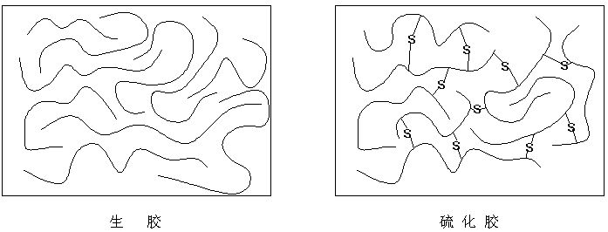
19世纪中叶开始了对天然高分子的化学改性与应用，而后又发展到高分子的人工合成，笼统地说主要包括橡胶、塑料、纤维与油漆涂料等。
（一）天然橡胶的利用开发与改性
橡胶受热变软，遇冷变硬、发脆，不易成型，容易磨损，易溶于汽油等有机溶剂，分子内具有双键，易起加成反应，容易老化。
15世纪左右，中美洲与南美洲人用天然橡胶球做游戏与生活用品，如容器与雨具等；
1839年，美国人古德伊尔发现用松节油、硫黄与碳酸铅共热后得到不粘而有弹性制品，即所谓硫化橡胶。

Slide 16
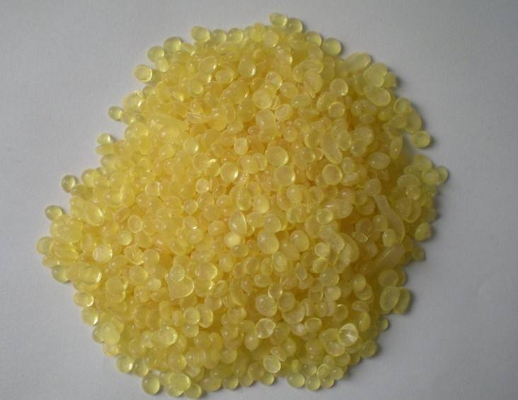
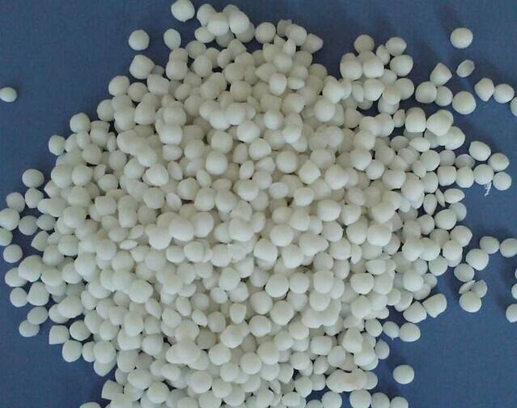
（二）塑料
在20世纪初，美国人用苯酚与甲醛反应可得到用作电绝缘器材的酚醛树脂，这是最早的合成高分子；
与此同时，俄国人用酒精制丁二烯，再用钠使之聚合成橡胶；
二次大战后德国人与美国人又发展成一类十分重要的合成橡胶即丁二烯与苯乙烯共聚而得的丁苯橡胶 。
酚醛树脂
丁苯橡胶

Slide 17
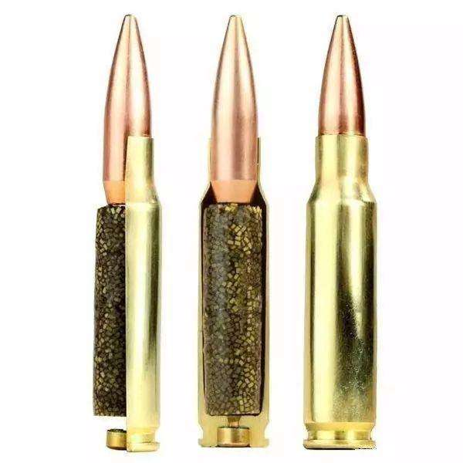
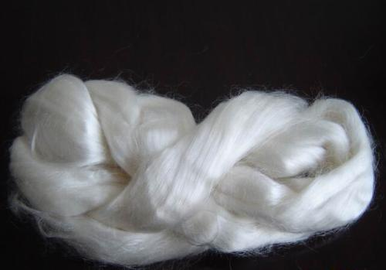

（三）天然纤维素的改性
19世纪，德国人开始用硝酸溶解棉纤维，结果可以纺丝或成膜，但易燃烧，最后制成所谓无烟炸药；如果加入樟脑，可以加工成塑料叫赛璐珞，又能制作照相底片或电影胶片，此外也用在汽车车身的喷漆工艺。
稍后，英国人用氢氧化钠处理棉纤维得到丝光纤维，再用CS₂溶后纺丝成粘胶纤维。也可用木浆做帘子线与玻璃纸及人造丝等。
此外，另有德国人用醋酐进行纤维素酯化成醋酸纤维素，由于不易燃烧故多用于照相底片与电影胶片，以及飞机机身涂料或者重新纺丝成人造丝造物。
无烟火药
胶黏纤维
电影胶片

Slide 18
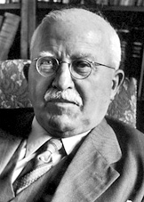
2. 高分子化学的建立与发展
二十世纪初已确认淀粉具有(C₆H₁₀O₅)_{n}通式，并知道水解后得到葡萄糖，但却不知它们之间如何连接。有不少人认为是葡萄糖或是它的环状二聚体的缔合体，同样天然橡胶(C₆H₁₀)_{n}可裂解异戊二烯，也认为是缔合体。
德国化学家Staudinger提出淀粉与天然橡胶的大分子概念，葡萄糖之间与异戊二烯之间都以共价键连接，并不是缔合，虽然它们溶液具有胶体状但不是胶体，他认为原子按正常价键结合几乎可以构成任何长度的链状分子。他进一步阐明它们的稀溶液与分子量的定量关系，并于1932年出版了一部关于高分子有机化合物的论文集，后来被公认为高分子化学作为一门新兴学科的建立。
Hermann Staudinger
for his discoveries in the field of macromolecular chemistry1953

Slide 19
Staudinger的结论说明了三个问题：
第一，高聚物大都是由简单的结构单元重复连接而成的长链分子；
第二，链节数目是可以相同的也可以不同的，实验证明大多数高聚物分子的聚合度是不同的，即高聚物的分子量没有确定的值，具有一定的分布区间，所以说高聚物是许多同系物的混合物，它是影响高聚物性能的主要因素之一；
第三，不同化学组成的单体，可以聚合成不同的高聚体。高聚物的分子结构首先与结构单元的化学组成有关，因而结构单元的化学组成是影响学高聚物结构与性能的本质因素。

Slide 20
1.3大分子的结构
高分子的链结构
高分子链的近程结构，一级（次）结构
指单个高分子链中各原子或原子团的种类及其在空间的排列方式，如结构单元的化学组成，单体单元在聚合过程中的键接方式，单个高分子链的几何形状，高分子链的立体异构体等。
如纤维素结构单元的化学组成为C₆H₁₀O₅，结构单元为失水葡萄糖环，这些结构单元以β-1,4苷键的方式联接为线性大分子。

Slide 21
高分子链的远程结构，二级（次）结构
指大分子长链分子的长短，即大分子的分子量的大小及其分布，高分子链的内旋转以及由此而引起高分子链在空间构象变化的难易程度，即影响高分子的柔性与刚性的结构因素等。

Slide 22
2. 大分子的超分子结构
大分子的超分子结构也称为凝聚态结构，三级（次）结构
指大分子中各个高分子链靠分子之间的相互作用力而排列的空间结构，主要包括大分子的非晶结构，结晶结构、液晶结构、取向结构、织态结构等。
研究高分子结构的现代方法有：x射线衍线、中子散射、光学显微镜、偏光显微镜、电子显微镜、顺磁及核磁共振、红外、紫外、可见光、旋光、光－声光谱、气相、液相、裂解色谱－电子能谱等。

Slide 23
第二节 纤维素的化学结构
2.1 葡萄糖环形结构的确定
纤维素的化学式为C₆H₁₀O₅，化学结构的实验分子式为(C₆H₁₀O₅)n，由含C：44.44％，H：6.17％，O：49.39％三种元素组成；
以下步骤可确定葡萄糖环形结构。
纤维素不能还原Benedict试剂，在酸性溶液中水解时只生成D-(＋)-葡萄糖，说明它是由许多D-(＋)-葡萄糖分子缩合生成的。
将纤维素与乙酐和硫酸一起加热，得到纤维二糖的八乙酸酯，这说明纤维素也可以看作是由许多纤维二糖分子缩合而成，即其中各葡糖结构单位在1,4位上互相联结，其中的苷键是β型的。

Slide 24
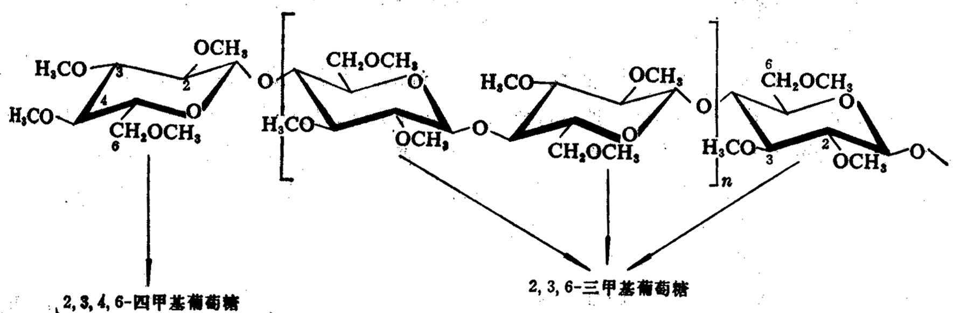
使纤维素彻底甲基化后再水解，主要产物为2,3,6-三甲氧基葡萄糖，这说明纤维素分子中葡糖结构单位以吡喃型环存在。
除了2,3,6-三甲氧基葡萄糖外，还生成少量的2,3,4,6-四甲氧基葡萄糖。这说明纤维素分子中各葡糖结构单位联结成直链，并且分子量很大，因为只有链端的葡糖结构单位才能生成2,3,4,6-四甲氧基葡萄糖。

Slide 25
2.2 纤维素分子链葡萄糖酐间的连接
纤维素的重复单元是纤维二糖（cellobiose）。
已证明：
1．纤维二糖的C₁位上保持着半缩醛的形式，有还原性；
2．在C₄上留有一个自由羟基。
说明纤维素二糖的葡萄糖酐间为（1-4）苷键连接。

Slide 26
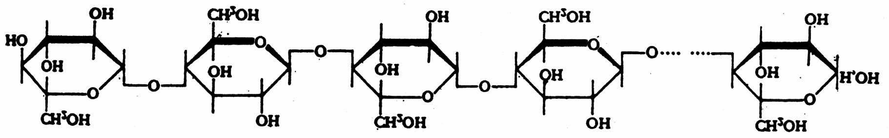
2.3纤维素分子链的极性与方向性
纤维素分子结构的Haworth式
non-reducing chain-end
reducing chain-end
在分子链的一端，C1有一个自由的半缩醛羟基，在另一端，C4原子上有一个自由的仲羟基，这就使分子链有了极性，极性的方向设定由自由的仲羟基向着半缩醛羟基。

Slide 27
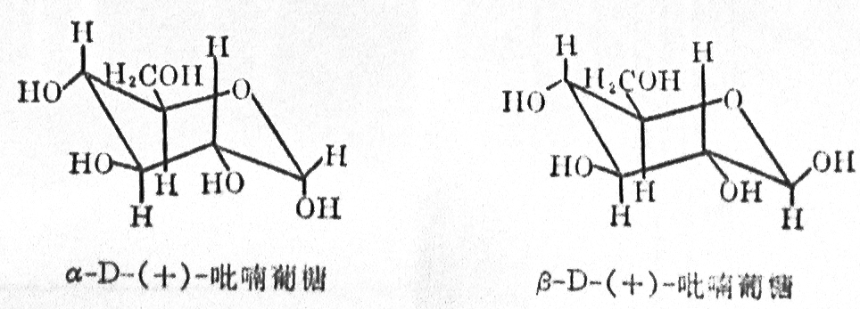
第三节 纤维素链的构象
3.1 葡萄糖环的构象
X射线研究证实，在晶体中吡喃型半缩醛环具有椅式构象，例如在β-D-(+)吡喃葡糖中体积大的取代基－OH和－CH₂OH，都平伏键（e键）的位置，在所有的D-已醛糖中，只有这一种化合物具有这样的构象。

Slide 28
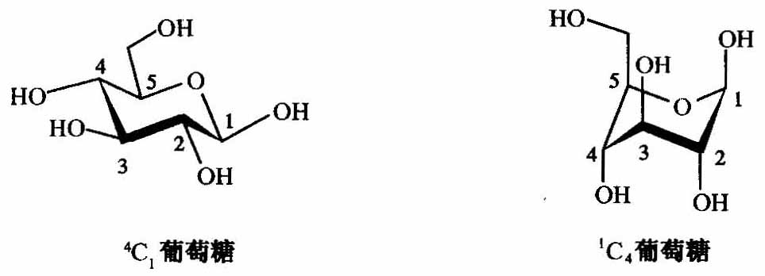
β-D-(+)-吡喃葡萄糖
较稳定
所有大的基团都是e键
较不稳定
所有大的基团都是a键

Slide 29
3.2 分子链的构象
Linear polymer made up of β-D-glucopyranose units linked with β 1→4 glycosidic bonds.
Repeating unit = cellobiose
Glucopyranose units in chair form - most thermodynamically stable. Only less that 1% in other forms
-CH₂OH and -OH groups in equatorial positions → stability

Slide 30
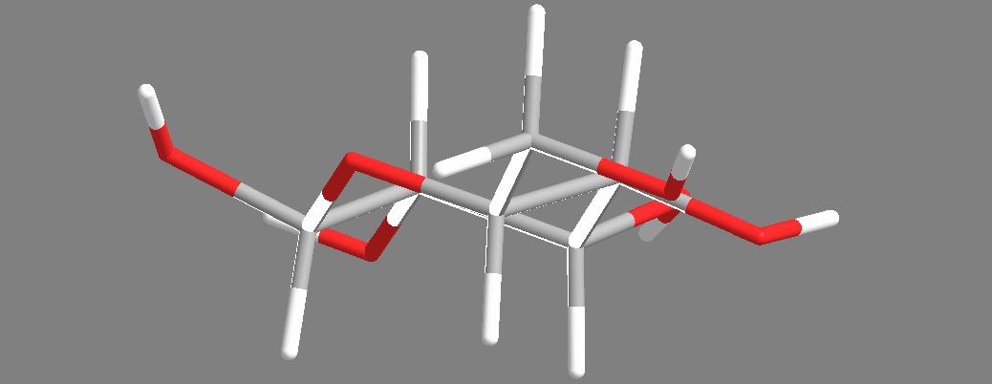
3. 3 伯醇羟基的构象
gg
O6
tg
C6
gt
O4
C4
O5
伯醇基（－CH₂OH）可绕C₅－C₆键旋转 .
C5
C3
C2
C1
O1
O3
O2

Slide 31
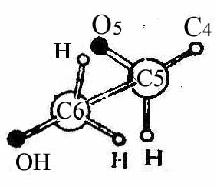
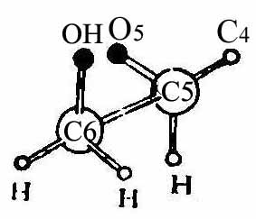
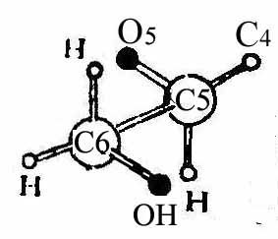
通常接近于三种基本的构象：gt，gg和tg （g: gauche,旁式； t: trans,反式)，习惯上用两面角x(the dihedral angle)表示。
根据国际理论化学和应用化学学会－国际生物化学学会（IUPAC－IUB）关于多酞链构象的规定，用两面角x(5)表示纤维素链上与吡喃环C₅有关的取代基（－CH₂OH）绕[C₅－C₆]键扭转的角度。

Slide 32
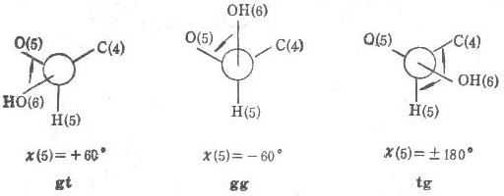
X(5)=0的位置表示纤维素的[C₆-O₆]键与[C₅-O₅]键相重合。
由C₆向C₅看去，如果[C₆-O₆]键（在前面的键）必须向右（顺时针方向）旋转，才能与[C₅-O₅]键（在后面的键）相重合，则这个旋转角度是正的；
如果[C₆-O₆]键必须向左（逆时针方向）旋转才能使之与[C₅-O₅]键相重合，则这个旋转角度是负的。
纤维素链上(-CH₂OH)基的构象规定为：
tg构象，相当于x(5)=±180º
gt构象，相当于x(5)=＋60º
gg构象，相当于x(5)=－60º
天然纤维素中所有的-CH₂OH都具有tg-构象，而再生纤维素的-CH₂OH则具有不同的构象。

Slide 33
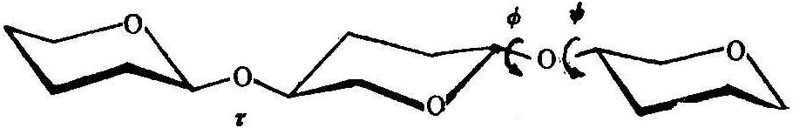
在堆砌分析中，纤维素链的构象分析还必须使用配糖角τ和葡萄糖酐分别绕C₁－O键（O为配糖氧）和O－C_{4’}键旋转的扭转角φ和Ψ。
3.3 纤维素二糖重复单元的构象
葡萄糖链的配糖角（τ）、扭转角（Φ）和（Ψ）

Slide 34
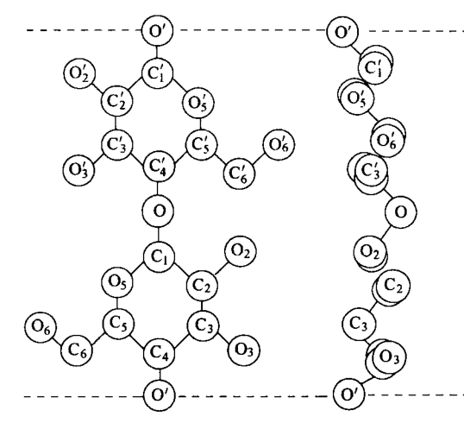
纤维素二糖重复单元的构象模型——伸直链构象
1937年，Meryer和Misch对天然纤维素提出了第一个分子模型，即伸直链模型。该模型提出β-D-纤维二糖的单元是笔直的构象，配糖键的平面与两个吡喃葡萄糖环成直角关系，重复距离为1.03~1.04nm。
模型缺陷：
O_{6’}和相邻的O₂间有不良的接触，而且C₄和C_{1’}间有阻隔，O₂-O_{6’}间距太靠近，O₅-O_{3’}间距离太张开。
目前，该模型已被放弃。

Slide 35
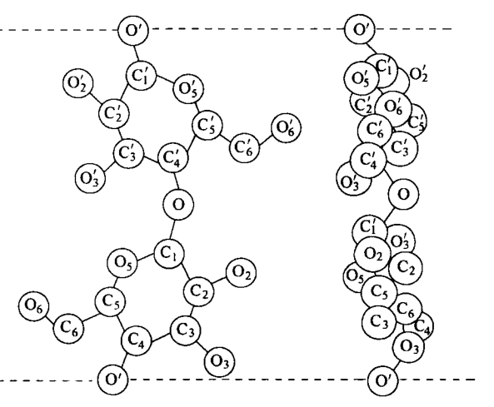
弯曲链模型
1943年－1949年期间，Hermans提出了纤维素的弯曲模型，通过φ和Ψ的旋转到适当的非零角度，解决了Meyer-Misch模型中不符合立体化学和纤维素有关物理数据的问题。Jones, Ramadandran, Ress和Skerreth等使用各种现代模拟方法研究纤维素的链构象，证明纤维素I和纤维素II都符合这种模型。
目前纤维素链的二糖重复单元的构象，基本上采用Hermans的弯曲链模型。部分研究者提出链构象的弯扭模型（benf-twisted mfdele），是Hermans模型的一种改进6纤维素II簇（Ⅱ，Ⅲ_{Ⅱ}，Ⅳ_{Ⅱ}）为弯曲链构象。
纤维素分子链属于半刚性链。

Slide 36
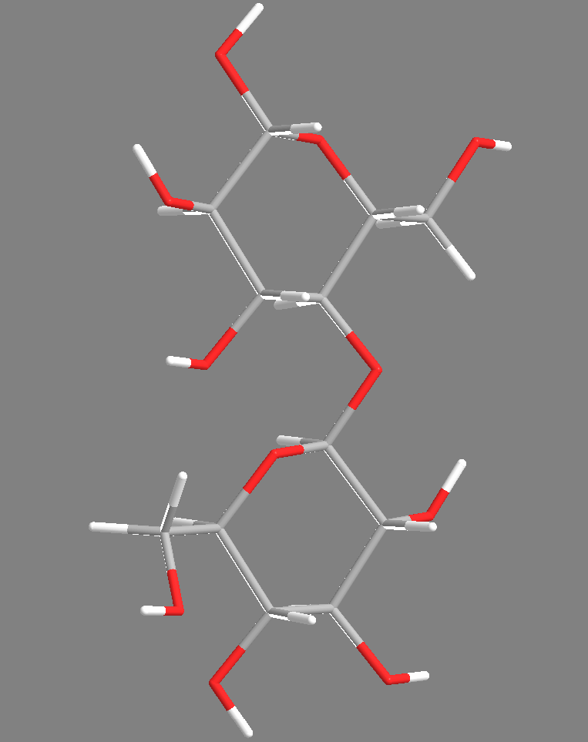
弯曲链模型

Slide 37
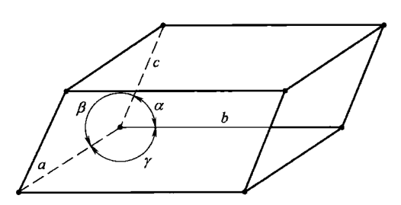
第四节 纤维素的超分子结构
（一）晶体的基本概念
1.晶胞和晶胞参数
为了完整的描述晶胞结构，采用6个晶胞参数来表示其大小和形状。它们分别是平行六面体三晶轴的长度a、b、c和相互间的夹角α、β、γ。

Slide 38
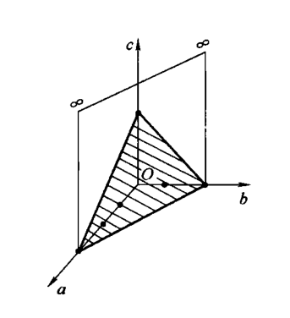
2.晶面和晶面指数
晶面的间距用L_{hkl}（L表示距离，_{hkl}为晶面名称）
同一晶体从不同角度去分割可得到不同的晶面，表面这些晶面的参数叫晶面指数，也叫密勒指数。
根据密勒的建议，所有晶面可用该面在三晶轴a、b、c上截距的倒数来表示。
如图，在a、b、c三晶轴上的截距分别为3a、2b、1c，
取各自的倒数得1/3、1/2、1/1，
通分得2/6、3/6、6/6，
弃去公分母，添加圆括弧比，
所以该晶面的晶面指数为（2,3,6）。
当c为无限大，则该晶面的晶面指数为（2,3,0）。
晶面指数示意图

Slide 39
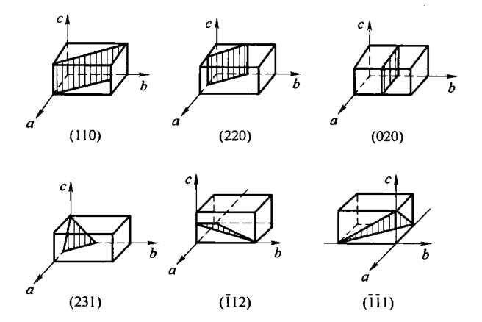
图4-3 不同晶面的晶面指数

Slide 40
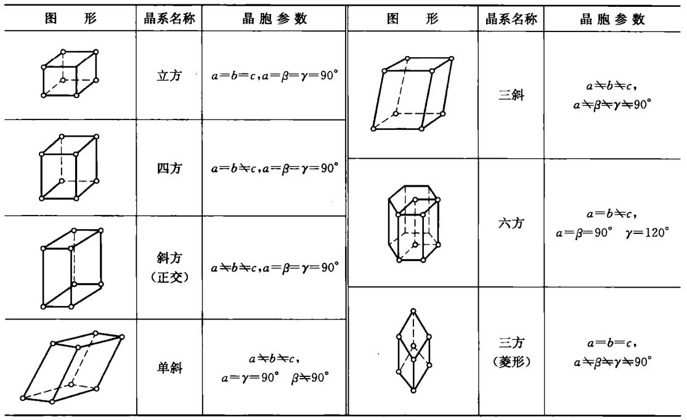
3.晶系

Slide 41
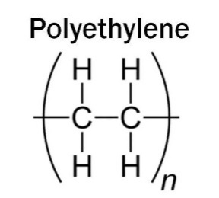
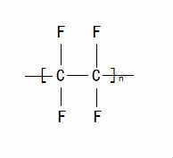
（二）结晶性高聚物
（1）高分子链结构的规整性
结晶性要求大分子具有化学结构和几何结构的规整性；否则高聚物将“冻结”成为玻璃体而不是结晶。
线性聚乙烯和聚四氟乙烯是化学结构和几何结构最为规整的高聚物，它们的结晶能力强到几乎在任何条件下（如在液氮中骤冷）都能结晶，且结晶度很高，聚乙烯的结晶度可高达90％以上。
纤维素结构单元上的－OH与H原子的体积较为相近，其化学结构单一、几何结构规整，加之－OH又具有较强的极性，有利于结晶。

Slide 42
（2）其它结构因素
分子链具有一定的柔顺性有利于结晶过程中链段排入晶格，因而有利于结晶。但链的柔性仅仅是影响高聚物结晶能力的一个因素，不能由此得出分子链柔性好的高聚物，其结晶能力就一定强的结论，必须综合考虑各个因素。
天然橡胶分子链柔性很好，但结晶能力却很弱；
纤维素属半刚性高分子，一般纤维素分子链呈稍伸展的形状。
天然橡胶是一种以顺-1,4-聚异戊二烯为主要成分的天然高分子化合物，其成分中91%～94%是橡胶烃（顺-1，4-聚异戊二烯），其余为蛋白质、脂肪酸、灰分、糖类等非橡胶物质。

Slide 43
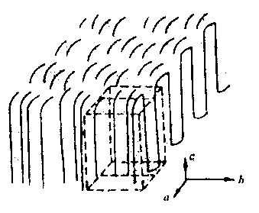
高聚物晶体结构特征
高聚物晶体本质上是分子晶体而晶胞的结构单元不是整个分子链而是若干个链节。高聚物晶体本质上是一种分子晶体，整个分子并没有都纳入晶格之中，由晶区出来的分子或者经过无定形区进入到其它晶格中或重新返回到原来的晶格中去。
高聚物晶体中，在晶胞主轴方向上原子之间以共价链相连，而在其它两个方向上（a和b）以Van der Waals引力或氢键相连，这就产生了各向异性。因此在合成高聚物的晶格中没有立方晶格，其它六种晶格（六方、四方、三方、正交、单斜、三斜）都存在。
全同立构聚丙烯单晶体内分子排列示意图

Slide 44
高聚物晶体中分子链的构象
分子链在晶体中的排列必须遵循能量最低原则，因此晶体中的每个分子链只能采取位能最低的一种特定的构象，在晶体中作紧密而规整的排列。
由于结晶条件的变化，引起分子链构象变化或者链堆积方式的改变，因而一种高聚物可以形成几种不同的结晶结构，即同质多晶现象。

Slide 45
4.1 纤维素的超分子结构
纤维素单元晶胞的结晶变体
固态纤维素存在着五种结晶变体，即纤维素Ⅰ（天然纤维素）、纤维素Ⅱ、Ⅲ、Ⅳ和纤维素X（均为人造纤维素）。
纤维素Ⅰ：天然纤维素
纤维素Ⅱ：再生纤维素
纤维素Ⅲ：氨纤维素
纤维素Ⅳ：高温纤维素
纤维素X：浓酸处理得到的纤维素

Slide 46
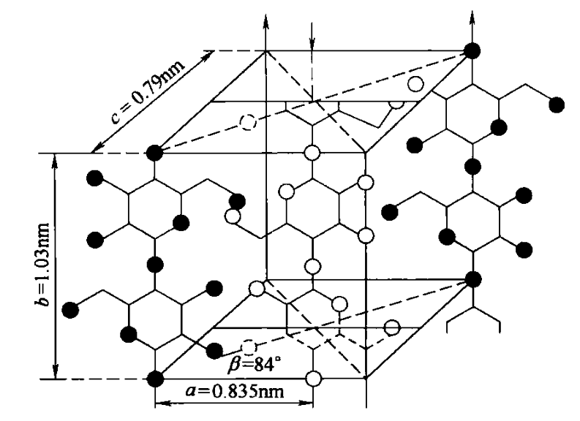
1.纤维素I（Meyer-Misch模型）
1937年，Meyer-Misch提出纤维素I结构模型，其晶胞参数为：
a=8.35 Å ，b=10.3 Å ，c=7.9 Å ，β=84°。
分子链数4*1/4+1=2
反平行链的堆砌排列
b轴长度为纤维二糖长度
中心链相差半个葡萄糖长度
a轴上为氢键
b轴上为共价键
c轴上为范德华力
不足：没有考虑分子内氢键以及葡萄糖的椅式模型
图4-5 Meyer-Misch模型

Slide 47
氢键
键 能 比 较
O
O
H
H
H
H
O
H
H
O
O
H
H
H
H

Slide 48
纤维素和水的作用
Besides hydrogen bonding between molecules, cellulose will also form hydrogen bonds with other molecules such as water. In the above slide, 2 cellulose molecules are linked to one another through hydrogen bonding through a series of water molecules. Addition of water to cellulose will result in this type of bonding and the swelling of the cellulose fibers.

Slide 49
Sarko－Blackwell模型
c=1.038 nm
4
3
4
3
c
6
1
a
3
4
1
b
1
b=0.786 nm
a=0.817 nm
Sarko－Blackwell平行链的模型

Slide 50
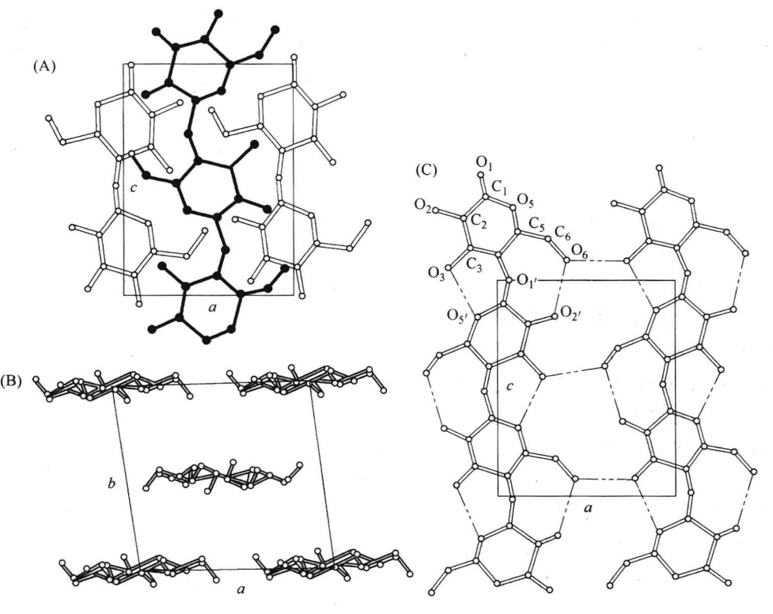
纤维素Ⅰ平行链模型的投影图
(A) 晶胞ac面上链的投影；（B）晶胞ab面上链的投影；
(C) 晶胞020面上分子链的氢键网

Slide 51
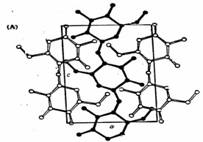
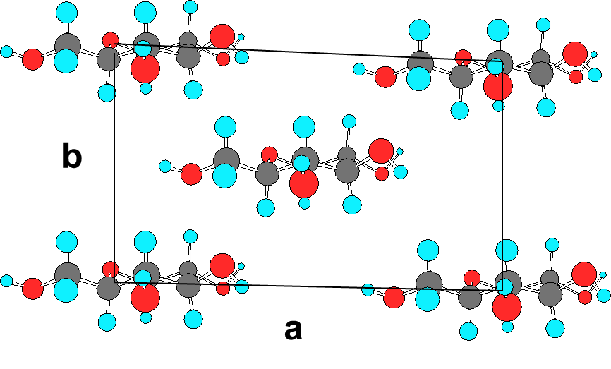
Sarko－Blackwell模型要点
纤维素分子链的链极性（方向）：纤维素分子链的方向是平行排列，即纤维素分子链在晶胞内是平行堆砌的，中心链与角链有相同的方向，中心链（通过1/2，1/2，z）与角链（通过0，0，z）相互错开0.266c；
中心链和角链上的-CH₂OH侧基有相同的tg构象 ；
垂直于ab面上链的投影
垂直于ac面上链的投影
a≠b≠c, α = γ = 90°, β ≠ 90°

Slide 52
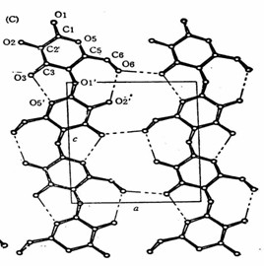
纤维素链上所有的羟基都处于氢键之中;形成的氢键网位于晶胞内两个方向上：
（a）沿分子链方向（包括角链和中心链）存在键长为2.75×10^{－10}m的[O(3)-H…O(5’)]氢键和键长为2.87×10^{－10}m的[O(2’)-H…O(6)]氢键，这两个分子内氢键蔓生于纤维链的两边；
晶胞020面上分子链的氢键网
a≠b≠c, α = γ = 90°, β ≠ 90°

Slide 53
（b）每个葡萄糖基，沿a轴的方向上，与相邻分子链形成一个键长为2.79×10^{－10}m的分子间氢键[O(6)-H…O(3)]，这种氢键结合的链片平行于a轴，位于（020）面上，链片之间和晶胞对角线方向无氢键存在，结构的稳定靠Van der Waals力维持。
晶胞020面上分子链的氢键网
a≠b≠c, α = γ = 90°, β ≠ 90°

Slide 54
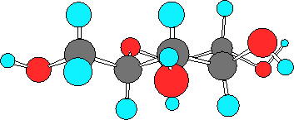
Hydrogen Bonds
v.d. Waals
b
a
Hydrogen Bonds
In Cellulose I, adjacent cellulose chains in the a direction are held together through hydrogen bonding. We will see how this bonding occurs in a future slide. There is no hydrogen bonding in the b direction. Instead, the cellulose chains are held in place through the much weaker van der Waals forces.

Slide 55
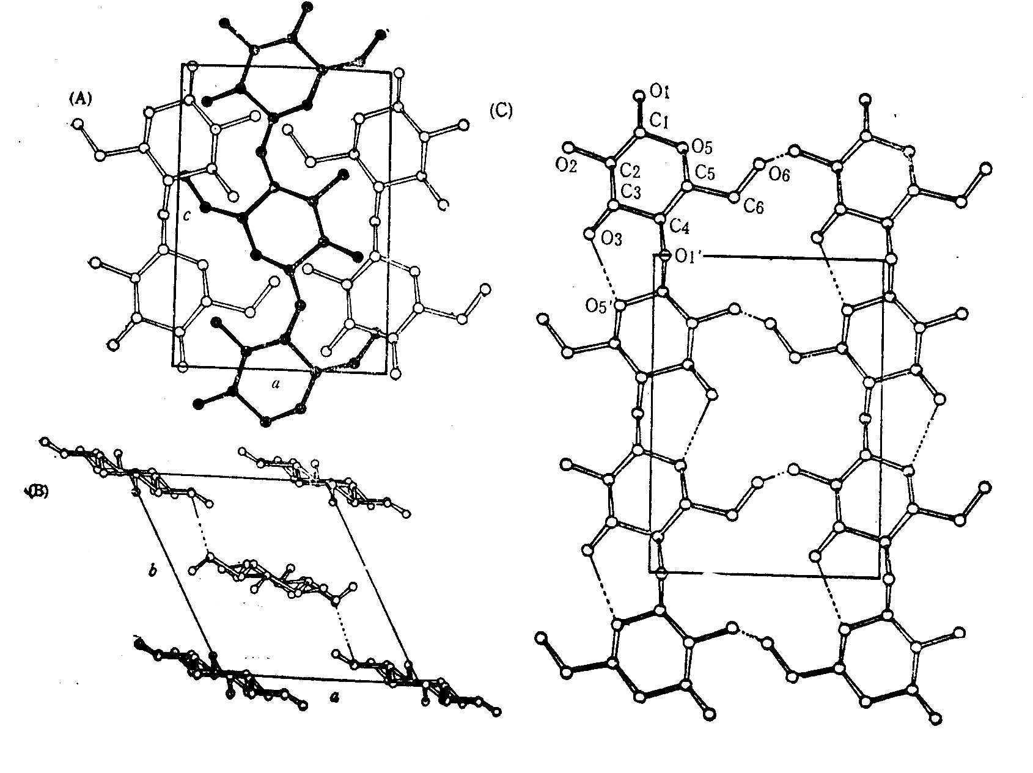
2．纤维素Ⅱ
纤维素Ⅰ经由溶液中再生或丝光化过程得到的结晶变体，是工业上使用最多的纤维素形式。
纤维素Ⅱ平行链模型的投影图
(A) 晶胞ac面上链的投影；（B）晶胞ab面上链的投影；
(C) 晶胞020面上分子链的氢键网

Slide 56
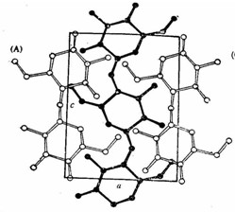
纤维素Ⅱ晶胞中，存在着两条空间群为P21的分子链，具有二次螺旋对称，是一种反平行链的结构。
角链和中心链的构象不同。
角链（通过0, 0, z）上的-CH₂OH基处于gt位，链的方向向上；
中心链（通过1/2, 1/2, z）上的-CH₂OH基处于tg位，与纤维素Ⅰ分子链构象相似，但其方向是向下的。
中心链相对于角链在纤维轴c的方向上相互错开0.216c (c为晶胞纤维轴方向上的长度)。
晶胞ac面上链的投影

Slide 57
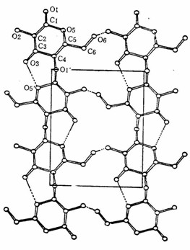
纤维素Ⅱ中形成的氢键网较纤维素Ⅰ中复杂。
其中向上的角链上，－CH₂OH基处于gt构象，形成键长2.69×10⁻¹⁰m的[O(3)-H…O（5’）]分子内氢键，
沿a轴方向与相邻的角链形成链长为2.73×10^{－10}m的分子间氢键[O(6)-H…O(2)]，处于（020）面内。
向上的（角）链沿020面的分子内、分子间氢键

Slide 58
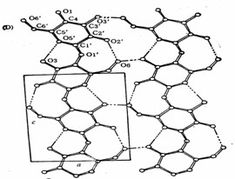
向下的中心键，其-CH₂OH基为tg构象，
含有键长为2.69×10^{－10}m的分子内氢键[O(3)-H…O(5’)]，
含有键长为2.73×10^{－10}m的第二种分子内氢键[O(2’)-H…O(6)]。
在分子链间，这种链的O（6）－H基在沿a轴方向上与相邻（向下）的中心链形成键长为2.67×10^{－10}m的分子间氢键[O(6)-H…O(3)]，
与纤维素Ⅰ相似，这种分子间的氢键链也位于（020）面上，故纤维素Ⅱ在（020）面上的氢键链片是交错排列的，在氢键链片内，链的方向是相同的，但相邻氢键链片中链的方向是交变的。
向下的（中心）链沿020面的分子内、分子间氢键

Slide 59
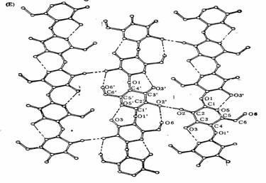
沿（110）面晶胞对角线方向上，角链（向上）与相邻的中心链（向下）间形成键长2.77×10^{－10}m的分子间氢键[O(2)-H…O(2’)]，这一附加的氢键链片是纤维素Ⅱ与纤维素Ⅰ的主要区别。
纤维素Ⅱ中氢键的平均键长（2.72×10^{－10}m）比纤维素Ⅰ（2.80×10^{－10}m）短，堆砌较为紧密，所以反平行链的纤维素Ⅱ晶胞在热力学上较纤维素Ⅰ稳定。
向上的（角）链和向下的（中心）链沿110面的分子内和分子间氢键

Slide 60
纤维素I、纤维素Ⅱ形成不同氢键的原因：
晶胞参数不同；
分子链方向不一致：纤维素I分子链方向一致，纤维素Ⅱ方向相反
-CH₂OH侧链构象不同；
b
a
纤维素I
纤维素Ⅱ

Slide 61
3．纤维素Ⅲ
纤维素Ⅲ也称氨纤维素。
由纤维素Ⅰ得到的纤维素Ⅲ称为纤维素Ⅲ_{Ⅰ}，由纤维素Ⅱ得到的纤维素Ⅲ称为纤维素Ⅲ_{Ⅱ}。
纤维素Ⅲ_{Ⅰ}和Ⅲ_{Ⅱ}的X射线衍射花样几乎一样，只是子午线衍射强度比（R=l₀₂₀/I₀₄₀）不同；两者的红外光谱也不相同，说明与原料结晶度和微晶取向无关，只与晶胞结构不同有关。
当用水加热或稀酸处理纤维素Ⅲ_{Ⅰ}和Ⅲ_{Ⅱ}时，分别恢复到原来的母体纤维素Ⅰ和Ⅱ，所以认为，纤维素Ⅲ_{Ⅰ}是相似于纤维素Ⅰ的平行链结构，纤维素Ⅲ_{Ⅱ}是相似于纤维素Ⅱ的反平行链结构并有相似的氢键链片结构。

Slide 62
4．纤维素Ⅳ
纤维素Ⅳ也称为纤维素T或高温纤维素。
将纤维素Ⅰ，Ⅱ，Ⅲ经由不同的方法制得纤维素Ⅳ
（1）将粘胶纤维或丝光化棉在250－290℃甘油中经不同时间加热处理；
（2）将纤维素乙二胺配合物在甘油或二甲基甲醛胺中加热；
（3）将纤维素Ⅲ_{Ⅰ}或Ⅲ_{Ⅱ}在260℃甘油中加热，分别得到纤维素Ⅳ_{Ⅰ}和Ⅳ_{Ⅱ}；（4）在100℃下将不能溶解的金属纤维素黄酸酯分解；
（5）将纤维素醋酸酯在100℃下用2mol/L NH₄OH水解；
（6）由纤维素三醋酸酯或三硝酸酯水解。

Slide 63
5．纤维素X
纤维素X是一种纤维素的再生形式。将纤维素Ⅰ或纤维素Ⅱ放入浓度为38.0－40.3%（重量浓度）的盐酸中，于20℃处理2-4.5hr，用水将其再生所得到的纤维素粉末即为纤维素X。

Slide 64
纤维素各结晶变体间的相互转化
H₂O
NaOH100℃
液氨
蒸发
纤维素Ⅰ
NH₃-纤维素Ⅰ
纤维素Ⅲ_{Ⅰ}
H₂O
100℃
NaOH
20℃
280℃
≥200℃
Na-纤维素Ⅰ_{Ⅰ}
Na-纤维素Ⅰ_{Ⅱ}
Na-纤维素Ⅳ_{Ⅰ}
H₂O
H₂O
NaOH
液氨
蒸发
纤维素Ⅱ
NH₃-纤维素Ⅱ
纤维素Ⅲ_{Ⅱ}
280℃
≥200℃
Na-纤维素Ⅳ_{Ⅰ}
纤维素各结晶变体间可能的相互转化示意图

Slide 65
纤维素四种主要的结晶变体几乎有相同的分子链，因为它们都有相同的重复周期（10.3×10⁻¹⁰m）左右，它们之间的区别在于链构象及其在晶胞内堆砌的不同。
从纤维素各结晶变体间转化的研究角度出发，可将纤维素结晶变体分为两个“家族”：
纤维素I簇（Ⅰ，Ⅲ_{Ⅰ}，Ⅳ_{Ⅰ}），可由纤维素I转化得到；
纤维素Ⅱ簇（Ⅱ，Ⅲ_{Ⅱ}，Ⅳ_{Ⅱ}），可由纤维素Ⅱ转化得到。
它们之间可以进行转化，但任何纤维素Ⅱ簇中的结晶变体不能转回纤维素Ⅰ簇。

Slide 66
Sarko总结道：
当纤维素Ⅰ向其它多晶型物转化时，可以保持原来平行链的结构（如纤维素Ⅲ_{I}），也可以得到反平行链的结构（如纤维素Ⅱ）；
当转化发生于极性相同的多晶型物间时，晶胞的改变只是由于分子链片以一种势能最小值向另一种势能最小值间的变化，所以转化是可逆的；
当转化发生于链极性改变的多晶型物之间时，其机理尚不完全清楚。
当纤维素I转化为纤维素Ⅱ后，只有采用强的溶胀（如胺纤维素）或高的能量处理步骤才能转化为纤维素Ⅲ或Ⅳ的形式，并且不可能发生纤维素Ⅱ簇向纤维素I簇的逆转化。
所以，纤维素Ⅱ是纤维素各种结晶变体中最稳定的结构。

Slide 67
4.2 Amorphous Cellulose
纤维素在细胞壁中还有一部分像柔软的面条一样存在。
每种不同的纤维素样品都有不同比例的结晶和非结晶部分。
这两种形式的纤维素聚集态有不同的性质和反应性能。

Slide 68
纤维素结晶区和非结晶区
Cellulose | Crystallinity(%)
Cotton Linters | 71.3
Bleached Kraft (spruce) | 68
Bleached Sulfite (spruce) | 67.8
Bleached Kraft (birch) | 65.1
Bleached Kraft (bamboo) | 59.9
Rayon | 45

Slide 69
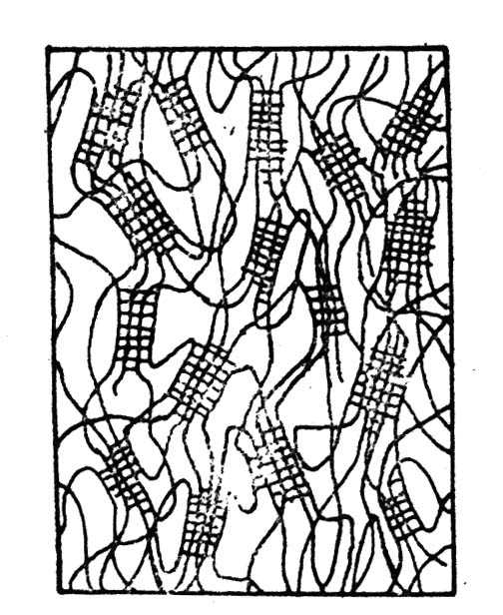
纤维素的聚集态结构理论
1.缨状微胞结构理论（theory of fringed-micelle structure）
要点：
纤维素纤维是由晶区和非晶区构成的，
同一巨分子可以连续地通过一个以上的微胞（晶区）和非晶区，
晶区和非晶区间无明显的界面，
分子链以缨状形式由微胞边缘进入非晶区。
晶区
非晶区
纤维素缨状微胞结构示意图

Slide 70
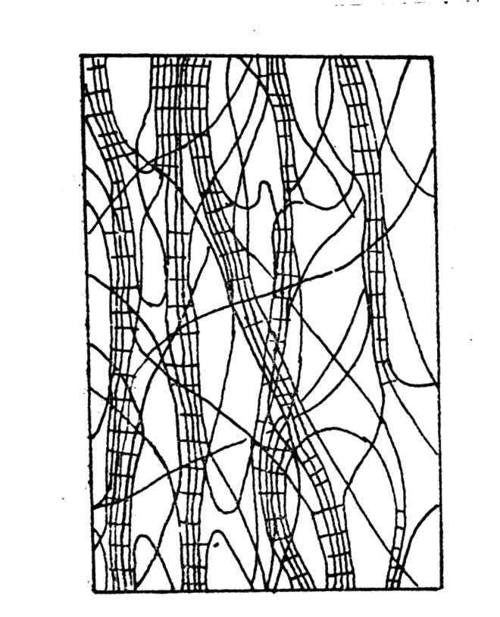
2.缨状原纤维结构理论（theory of fringed fibil structure）
该理论认为：
X射线确定的结晶区就是电子显微镜中观察到的微原纤，微原纤整齐排列形成原纤。
这种结构模型放弃了缨状微胞理论中微胞有限长度的设想。由于巨分子聚集过程中的缠结和局部无序，晶区中的分子不在同一位置上逸出，也不可能无限地结合在同一结晶原纤中，而可在晶区不同的部位上离开，造成原纤中晶区的弯曲、扭变和分叉，所以原纤在横向和长向上都可不断地分裂和重建，构成网络组织的晶区和非晶区。
这种理论认为缨状微胞是长的缨状原纤的极限情况，即当结晶期间成核频繁，原纤中的晶区变得很短的情况。
晶区
非晶区
纤维素缨状原纤结构示意

Slide 71
3.折叠链结构理论（theory of folded chains structure）
纤维素的折叠链结构理论可以解释纤维素及其衍生物的单晶结构，纤维素Ⅱ的反平行链结构，丝光化纤维素所观察到的串晶结构以及纤维素长方向上存在的小周期结构。
目前，纤维素及其纤维的结构理论主要采用改进的缨状微胞模型和缨状原纤模型加以解释。

Slide 72
第五节 纤维素的分子量及其分布
5.1 大分子分子量的特点
“多分散性”是大分子最重要的特征之一。
高分子化合物的分子量只有统计的意义。通常用平均聚合度来表征高分子的大小。
分子量分布是表示高聚物同系物中各个分子量相近级分的相对含量与分子量的关系。分子量分布常用分子量分布曲线及多分散指数来表示。
蛋白质和核酸则与小分子一样；是由分子量一定的分子组成的，称为单分散聚合物。

Slide 73
5.2 统计平均分子量
假设一块高聚物试样总共有n摩尔的分子，总质量为m，其中分子量为M₁的有n₁摩尔，其质量为m₁＝n₁M₁，所占质量分数为W₁，占总分子数的分数为N₁；分子量为M₂的有n₂摩尔，其质量为m₂=n₂M₂，所占质量分数为W₂，占总分子数的分数为N₂；依次类推，分子量为Mi的有n_{i}摩尔，其质量为m_{i}=n_{i}M_{i}，所占质量分数为W_{i}，占总分子数的分数为N_{i}，则

Slide 74
常用的统计平均分子量有下列几种：
（1）数均分子量 按分子数统计平均的分子量，定义为
（4-1）
用连续函数表示，则为
（4-2）
凡能得到一定质量样品中的分子、官能团或质点数目的任何测定都可以用来计算 ,由各个分子的分子量的总和除以分子总数求得。

Slide 75
（2）重均分子量 按质量的统计平均，定义为
(4-3)
用连续函数表示为
(4-4)
这个平均值比数均分子量更依赖于大分子的数目，而数均分子量只简单地依赖于分子总数。所以重均分子量对涉及大形变的许多性质如粘度和韧性的影响特别大。

Slide 76
（3）Z均分子量 按Z量的统计平均称为Z均分子量。
Z定义为Z_{i}=m_{i}M_{i}
（4-5）
用连续函数表示为
（4-6）
高聚物熔体的弹性更依赖于 。

Slide 77
（4）粘均分子量 由粘度法测得的平均分子量为粘均分子量，定义为
（4-7）
这里的α是指公式 中的指数
因为
当α=1
α=－1
通常Mark-Houwink 中的α值在0.5-1之间
即
粘均分子量介于 和 之间，更接近于 。

Slide 78
高聚物分子量的多分散性及表征方法
高聚物的多分散性越大，则各种平均分子量的差值也越大，其顺序是 ;
当高聚趋于单分散时，则 。
采用多分散系数U来表征。
或

Slide 79
纤维素的分子量
纤维素的聚合度（Degree of Polymerization of Cellulose）
molecular weight of cellulose
DP =
molecular weight of one glucose unit
测定纤维素分子量时需要分离和溶解纤维素；
纤维素的分离过程会使分子量降低；

Slide 80
Degree of Polymerization

Slide 81
Determination of the molecular weight of the glucose molecule on the left is quite simple.
Simply count all of the atoms and add up the molecular weight.
Carbons 6 x 12 = 72
Oxygen 6 x 16 = 96
Hydrogen 12 x 1 = 12
180 g/mole

Slide 82
What is the molecular weight of cellulose?
342g/mole
180g/mole
504g/mole
666g/mole

Slide 83
例1
1g/mole
5g/mole
10 g/mole
Note: 这些值为每个球的分子量

Slide 84
1. Mn
∑niMi
(5)(1) + (5)(5) + (5)(10)
Mn =
=
= 5.33
∑ni
5+5+5
2. Mw
∑miMi
(5)(1)(1) + (5)(5)² + (5)(10)²
Mw =
=
= 7.875
∑mi
(5)(1) + (5)(5) + (5)(10)
3. 多分散性
Mw
=
= 1.477
Mn

Slide 85
例2
1g/mole
5g/mole
10 g/mole

Slide 86
1. Mn
∑niMi
(25)(1) + (5)(5) + (5)(10)
Mn =
=
= 2.85
∑ni
25+5+5
2. Mw
∑miMi
(25)(1)(1) + (5)(5)² + (5)(10)²
Mw =
=
= 6.50
∑mi
(25)(1) + (5)(5) + (5)(10)
3. 多分散性
Mw
=
= 2.281
Mn

Slide 87
例3
1g/mole
5g/mole
10 g/mole
Note: 这些值为每个球的分子量

Slide 88
1. Mn
∑niMi
(5)(1) + (25)(5) + (5)(10)
Mn =
=
= 5.14
∑ni
5+25+5
2. Mw
∑miMi
(5)(1)(1) + (25)(5)² + (5)(10)²
Mw =
=
= 6.278
∑mi
(5)(1) + (25)(5) + (5)(10)
3. 多分散性
Mw
=
= 1.221
Mn

Slide 89
例4
25 x
1g/mole
5g/mole
10 g/mole
Note: 这些值为每个球的分子量

Slide 90
1. Mn
∑niMi
(5)(1) + (5)(5) + (25)(10)
Mn =
=
= 8
∑ni
5+5+25
2. Mw
∑miMi
(5)(1)(1) + (5)(5)² + (25)(10)²
Mw =
=
= 9.393
∑mi
(5)(1) + (5)(5) + (25)(10)
3. 多分散性
Mw
=
= 1.174
Mn

Slide 91
5.3 平均分子量的测定方法
测定方法
适用的分子时范围
分子量的统计意义
端基分析法
3×10⁴以下
沸点升高法
3×10⁴以下
冰点下降法
5×10³以下
气相渗透压法(VPO)
3×10⁴以下
膜渗压法
2×10⁴－1×10⁶
粘 度 法
1×10³－1×10⁷
光散射法
2×10⁴－1×10⁷
超离心沉降速率法
1×10⁴－1×10⁷
各种平均分子量
超离心沉降平衡法
1×10⁴－1×10⁶
凝胶渗透色谱法(GPC)
1×10³－1×10⁶
各种平均分子量

Slide 92
5.4 分子量分布的测定
聚合物分子量分布的分级方法包括：
(1)分级沉淀，
(2)分级溶解，
(3)色谱分级法，
(4)凝胶渗透色谱，
(5)热扩散和绝热扩散，
(6)离心沉降，
(7)比浊滴定，
(8)累积分级(summativefractionation)，
(9)流变方法(rheological method)。
对于纤维素及其衍生物的分子量分布，最基本的方法是分级沉淀、分级溶解和凝胶渗透色谱方法。

Slide 93
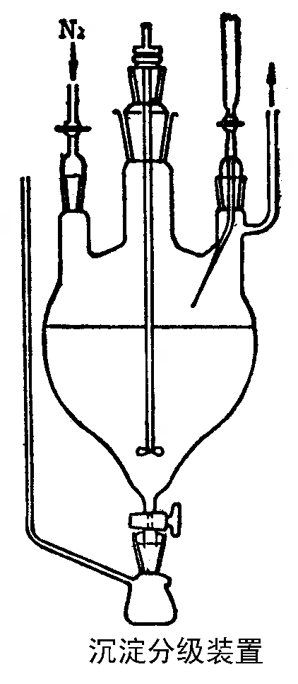
一．分级沉淀和分级溶解法
原理：基于高聚物溶解度的分子量依赖性。
分级沉淀测定
用降温或将某种非溶剂(沉淀剂)加入到聚合物溶液中，聚合物就在不同非溶剂浓度下沉淀出来，分子量较大的聚合物分子可溶性较小，最先沉淀出来，而分子量较小的分子较慢沉淀出来，这样就得到一系列分子量由大到小的级分．将每一级分称重并测定其分子量，就得到该聚合物的分子量分布．

Slide 94
分级溶解测定 用不同沉淀点的溶剂—非溶剂混合液来抽提聚合物试样，或者逐渐升高聚合物和这种混合液体系的温度，聚合物中分子量低的分子首先被溶解出来，接着按分子量由小到大的次序逐级溶解，直至最大分子量的级分被溶解出来，达到分级分离的目的，以求取聚合物的分子量分布。

Slide 95
二．凝胶渗透色谱法(GPC)
利用高分子溶液通过填充有特种多孔性填料(常用交联聚苯乙烯凝胶或硅胶)的柱子，依分子量大小在柱上进行连续分级的方法。
可用于测定聚合物的分子量及其分布、制备窄分布高聚物、纯化各种天然聚合物(如蛋白质、多糖、核酸和木质素)等．
对于天然纤维素，通常将其制成纤维素硝酸酯、醋酸酯、三苯胺基酯等，再将其溶于有机溶剂中，在GPC仪上进行分级、测定。
凝胶渗透色谱分离原理
当聚合物试样溶液流经色谱柱时，所有溶质分子都想填料内部孔洞渗透，较大的分子只能进入较大的孔，比最大孔还要大的分子只能停留在填料之间的空隙中。当溶剂淋洗时，最大分子首先被淋洗出来，然后随着分子量的减小而依次流出，最小分子最后被淋洗出来，从而达到分离的目的。

Slide 96


凝胶渗透色谱仪介绍
溶剂连续不断地用泵送入装有凝胶的样品柱和参比柱；测定时，通过进样阀注入聚合物试样溶液，在样品柱中经凝胶多次分离后，溶质分子从大到小连续地被溶剂流淋洗出来。淋洗出来的溶质分子的量由示差折射仪的样品池中溶液的折射率和参比池中溶剂的折射率之差来表示，淋洗时间通过装有光电计数装置的虹吸管测定的淋洗体积来表示。

Slide 97

图1木浆纤维素的链长分布
木材中的碳水化合物
高聚合度纸浆(DP 2000)
低聚合度纸浆(DP 650)
帘子线浆粕(DP 1075)
用GPC法测定了亚硫酸盐木浆、硫酸盐木浆、棉短绒、普通粘胶纤维、高湿模量粘胶纤维和微晶纤维素等的分子量分布。结果表明，两个纸浆保留相当数量的低DP物质，在分布曲线上清楚地区分出β和γ纤维素，出现双峰，而帘子线用浆粕呈现出单峰，说明帘子线浆粕较纸浆有更均一和更狭窄的聚合度分布。

Slide 98
第六节 纤维素溶剂及其溶液
6.1 聚合物的溶解特点
特点：
（1）溶解过程一般都比较缓慢；
（2）在溶解之前通常要经过“溶胀”阶段。
两个阶段：先溶胀、后溶解。
溶胀实际上是溶剂分子单方面地和高分子链的链段混合的过程。这时只有链段运动而没有整个大分子链的扩散运动。
根据高分子的结构和溶胀的程度可分为无限溶胀和有限溶胀。

Slide 99
影响因素：
溶解度与高聚物的分子量有关，分子量大的溶解度小；
对交联高聚物来说，溶胀度与交联度有关，交联度小的溶胀度大；
高聚物的溶解度还与结晶有关，结晶度高的溶解度小。
结晶高聚物中结晶部分的溶解要经过两个过程。首先是晶相的破坏，需要吸热；然后是被破坏了晶格的聚合物与溶剂的混合。

Slide 100
6.2 纤维素的溶剂
纤维素溶解方法可分为
衍生化溶解法：NaOH/CS2、多聚甲醛/二甲基亚砜、N₂O₄/DMF等体系
直接溶解法：N-甲基吗啉-N-氧化物（NMMO）体系、高浓碱水溶液、LiCl/二甲基乙酰胺、离子液体等
当前的纤维素工业化溶解技术
胶黏纤维
Lyocell纤维（莱赛尔）

Slide 101

胶黏纤维
由Cross和Beven于1892年首次发现，纤维素磺酸酯是生产再生纤维素的一个重要中间体。
纤维素磺酸酯的反应机理较为复杂：
二硫代碳酸酯
75%
25%
橘黄色

Slide 102


纤维素黄酸酯易溶于稀碱液中成胶黏液，通过纺丝形成胶黏人造丝，或喷成薄膜即成玻璃纸。
不足之处在于，纺丝成型时会释放CS₂，有毒 。
近年来，采用先部分羧甲基化成低取代度的纤维素醚，在进行低CS₂黄化，制取低黄酸化的纤维素黄酸酯，减少在纺丝成型时释放的有毒气体CS₂.

Slide 103

Lyocell纤维（莱赛尔）
N-甲基-吗啉-N-氧化物（N-methyl-morpholine-N-Oxide，NMMO） NMMO可直接溶解纤维素而不生成中间衍生物。
无水NMMO，M=117
含一分子水的NMMO，含水率为13.3%
含二分子水的NMMO，含水率为23.5%
MNNO和水的组成与溶解关系图

Slide 104

目前，世界上开发和研究Lyocell纤维工艺的公司主要有英国的Courtaulds公司，奥地利的Lenzing公司，德国的AKZO－Nobel公司和德国的Thuringen纺织及塑料研究所等国际大公司。但形成工业化和商业化的只有Courtaulds和Lenzing公司。
130℃
纤维素－NMMO的纺丝过程示意图

Slide 105
水体系的溶剂
无机酸：H₂SO₄（65－80％），HCI（40－42％），H₃PO₄（73－83％）以及HNO₃（80％），它们溶解纤维素的同时，伴有水解作用，使纤维素严重降解。
Lewis酸类：LiCl、ZnCl₂、Be(ClO₄)₂、硫代氰酸盐、碘化物和溴化物等溶剂，可溶解低聚合物的纤维素。
无机碱类：NaOH、NH₂－NH₂（联氨或肼）和锌酸钠

Slide 106
非水体系的溶剂
非水溶剂是指以有机溶剂为基础的不含水或少含水的溶剂。
一元体系有三氟醋酸，CF₃COOH，乙基吡啶化氯C₂H₅C₅H₅NCl，无水胺氧化物NMMO和DMAc等。
二元体系有N₂O₄／极性有机液（DMSO，DMF，DMAc），NOCl／极性有机液，NOHSO₄／极性有机液，三氯乙醛／极性有机液，CH₃NH₂／DMSO， LiCl/DMAc和PF/DMSO等。
三元体系有SO₂/胺/极性有机液（DMSO，DMF），SOCl₂/胺/（DMSO，DMF），SO₂Cl₂/胺/（DMSO，DMF）。

Slide 107
配合物：铜氨溶剂、铜乙二胺溶剂、钴乙二胺溶剂等. 铜乙二胺溶剂（简写为Cue_{n}）它是将Cu(OH)₂溶于等当量的高浓度的乙二胺水溶液中制备而得，反应式如下：
2+
NH₂
NH₂
CH₂
CH₂
Cu(OH)₂+2NH₂-CH₂-CH₂-NH₂
Cu
(OH)₂
CH₂
CH₂
NH₂
NH₂
Cuen对纤维素的溶解能力，与铜对乙二胺的摩尔比有关，二者摩尔比为2:1-3:1范围内，具有溶解能力，但铜浓度必须有0.5mol/L以上。该溶液对空气氧化的稳定性高于纤维素的铜氨溶液。

Slide 108
LiCl/DMAc体系被认为是纤维素的“真溶剂”（true solvent），其溶解机理是基于纤维素与DMAc的相互作用。
LiCl/DMAc溶解纤维素的方法是，先需将纤维素活化，不经过活化的纤维素是不被溶解的。活化的方法有：
（1）水活化－DMAc交换；
（2）蒸气活化－DMAc交换；
（3）水活化－蒸馏至水含量少于2％；
（4）热DMAC活化－加LiCl前冷却；
（5）液氨活化－DMAc排代。
纤维素与LiCl/DMAc的相互作用
经活化的纤维素，用10％LiCl/DMAc溶液在搅拌下溶解4－6hr，则可得到浅褐色透明的溶液。溶液的浓度视聚合度而定。溶液在室温下很稳定，可应用于研制纤维素薄膜，纤维及均相化学反应中，但由于NaOH和KOH不溶于LiCl/DMAc体系中，而难以制得醚化反应所需的碱纤维素（alikali cellulose），因此LiCl/DMAc体系在制备纤维素醚反应中的优越性不大。

Slide 109
PF/DMSO是纤维素的一种良好无降解溶剂。实验证实其溶解机理为甲醛与纤维素作用生成羟甲基纤维素而溶于DMSO中，反应式如下：
该反应在C₆、C₂、C₃三个羟基上都可发生反应，当多聚甲醛用量少时，C₂、C₃位上的反应减少，主要优先发生在C₆上。取代基不是以单羟甲基的形式取代，而是以形成低聚氧亚甲基形式取代，即形成R-O-(CH₂O)nH侧链，链长度与溶解条件有关，随着溶解时间和温度的增加，侧链变短 取代度降低。
纤维素/PF/DMSO体系不是“真溶液”，如前所述纤维素在该溶液体系中生成羟甲基纤维素而溶于DMSO中。

Slide 110

电子给予体－接受体（EDA）配合物假定
1．纤维素OH基的氧原子与氢原子参与EDA的相互作用，O-原子起π电子对给予体的作用，而H原子作为δ电子对接受体。
2．溶剂体系中的活性剂存在一个给予体和一个接受体中心，两个中心在空间的地位适合与OH基的O原子相互作用。
3． 存在一定适合范围的EDA相互作用强度，引起给予体和接受体中心及极性有机液作用空间，达到OH基的电荷分离至适当量，使纤维素分子链分开而溶解。

Slide 111

新型纤维素溶剂
碱/尿素（硫脲）体系 2008
（张俐娜院士团队）
7%NAOH/12%NaOH溶液，-12℃
低温下NaOH水合物［Na⁺(OH)_{m}·OH－(OH)_{n}］或 LiOH 水合物［Li⁺(OH)_{m}·OH－(OH)_{n}］更容易与纤维素羟基结合形成新的氢键网络，从而破坏纤维素自身分子内和分子间氢键；
尿素或硫脲分子通过动态自组装快速包覆在蠕虫状碱和纤维素的氢键网络外部，形成碱-尿素-水的集群或NaOH-硫脲-水的集群，DSC 和13C NMＲ 分析结果证明: 这种稳定自组装集群的形成促使纤维素快速溶解，同时尿素或硫脲稳定已溶解的纤维素分子，阻止其聚集或凝胶化。

Slide 112

该体系只能溶解草浆、甘蔗渣浆等低聚合度的纤维素，且纤维素在预冷溶剂中存在分散不均匀、易发生凝胶化、溶解条件苛刻等问题，阻碍了该体系的工业化进程。

Slide 113

季铵盐 / 季鏻盐水溶液 2012
四丁基氢氧化铵( TBAH) 和四丁基氢氧化鏻( TBPH)水溶液在室温条件下可以快速( 5 min) 溶解 20%的未经前处理的微晶纤维素，制得透明溶液，且纤维素未被降解或衍生化。

Slide 114


AlCl₃/ZnCl_{2·}4H₂O体系 2022

Slide 115


Hydration ion radius 水合离子半径

Slide 116

全纤维素复合材料

Slide 117


Slide 118


Slide 119


Slide 120


Slide 121

第七节 纤维素的物理和物理化学性质
7.1纤维素纤维的吸湿与解吸
“S”型曲线
游离羟基；
氢键破坏，形成新的氢键；
多层吸附。
滞后现象
吸湿润胀过程，需打开氢键，纤维素羟基与水形成新的氢键，内部应力的抵抗；
解吸过程，纤维脱水收缩，需打开纤维素与水分子之间的氢键，纤维素羟基之间形成新的氢键，内部阻力的抵抗；

Slide 122

7.2纤维素纤维的表面电化学性质
Gouy－Chapaman扩散双电层模型
吸附层：a+b，随纤维运动而动
扩散层：d，不随纤维运动而动
Zeta电位（ ζ-电位）：纤维表面的液相吸附层与扩散层，两者发生相对运动而产生的电位差
ζ-电位的绝对值越大，粒子间相互排斥越强，分散体系越稳定；
相反，ζ-电位的绝对值越小，粒子间相互排斥越弱，分散体系越不稳定；
当ζ-电位趋向0时，分散体系很不稳定，出现絮凝。

Slide 123
纤维素物料的ζ电位
纸浆种类 | ζ电位/mV |  | 纸浆种类 | ζ电位/mV
 | 对净水 （pH6.0-6.2） | 对0.1mmolk l/L溶液 |  | 对净水 （pH6.0-6.2） | 对0.1mmolk l/L溶液
工业未漂亚硫酸盐纸浆 | -4.1 | -6.2 | α-纤维素 | -10.2 | -11.1
工业未漂硫酸盐纸浆 | -4.2 | -6.1 | 无灰粘液法亚硫酸盐纸浆 | -12.0 | -13.3
无灰未漂亚硫酸盐纸浆 | -6.8 | -7.6 | 无灰定量滤纸 | -14.7 | -10.2
无灰未漂硫酸盐纸浆 | -7.3 | -7.8 | 标准棉花 | -21.4 | 16.8
工业用粘液法亚硫酸盐纸浆 | -7.6 | -9.9
与制浆造纸过程有很大的关系：
施胶时，由于纤维表面带负电，对加入的胶料负离子（松香的皂化物C₁₉H₂₉COO⁻）有排斥作用，达不到施胶效果。因此，施胶时需加入电解质矾土（Al₂(SO₄)₃），其Al³⁺能降低松香离子的ζ-电位直至为零，从而使松香沉积在纤维表面。
纸浆纤维染色时，碱性染料带正电，可直接使用，染料粒子可直接吸附在纤维上；酸性染料带负电，不能被纤维吸附，需加入媒染剂明矾，改变纤维表面电负性，才能使染料被纤维吸附。

Slide 124
第八节 纤维素的降解反应
纤维素的降解反应包括：酸水解降解、酶水解降解、碱性降解、热降解、机械降解、光化学降解、离子辐射降解和氧化降解。
胶黏纤维工业上碱纤维素的降解，用于调节碱纤维素聚合度和聚合度分布，以控制黏胶溶液的黏度和产品性能；
制浆造纸工业，控制纤维素的降解在最低限度；
纤维素水解工业，部分水解可生产水解纤维素和微晶纤维素，完全水解可生产葡萄糖；

Slide 125

8.1 酸水解降解
酸降解的机理可分为三个阶段： ①纤维素上糖苷氧原子迅速质子化； ②糖苷氧上的正电荷缓慢地转移到C（1）上，接着形成一个碳阳离子并断开糖苷键； ③水迅速地攻击碳阳离子，得到游离的糖残基并重新形成水合氢离子。

Slide 126
1.浓酸水解
在浓酸（如41%-42%HCl、65%-67%H2SO4、80%-85%H3PO4）条件下，发生均相水解。
2.稀酸水解
在较稀浓度酸条件下，发生多相水解，纤维素仍保持纤维状结构。
酸首先攻击无定形区的糖苷键，水解迅速，以后水解主要在微晶区表面进行，反应逐渐减慢，当无定型区消耗完后，聚合度维持在某一平衡聚合度（LODP）值。
纤维素
酸复合物
低聚糖
葡萄糖

Slide 127

8.2 酶水解降解
纤维素酶可将纤维素水解成葡萄糖，水解作用选择性强，条件温和，是一种清洁的水解办法。
纤维素酶是一种多组分酶，主要包括3种酶：
1.内切-β-葡聚糖酶
可随机地作用于纤维素内部的结合键，使不溶性甚至结晶性纤维素解聚，生成无定型纤维素和可溶性纤维素降解物。
2.外切-β-葡聚糖酶
从纤维素大分子的非还原性末端依次切下纤维二糖或单个地切下葡萄糖。
3.β-葡萄糖苷酶
水解纤维二糖为葡萄糖。

Slide 128

8.3 碱性降解
剥皮反应：在碱性条件下，纤维素还原性末端基一个一个掉下来，使纤维素逐步降解的过程。
反应机理如下：
H
1.（1）-（2）醛酮糖互变
2.（2）-（3）β-烷氧基消除反应，生成新的还原性末端基，继续1,2反应
3.（3）-（4）烯醇互变
4.（4）-（5）同碳二元醇
5.（5）-（6）或（7）异构化为α-异变糖酸（6）或β-异变糖酸（7）

Slide 129

终止反应机理如下：
1.（1）-（8）脱水
2.（8）-（9）烯醇互变
3.（9）-（10）同碳二元醇
4.（10）-（11）或（12）异构化成α-偏变糖酸末端纤维素（11）或β-偏变糖酸末端纤维素（11）

Slide 130
8.4 热降解
纤维素受热降解、分解和石墨化的过程是分阶段进行的。
第一阶段：纤维素物理吸附的水解吸，温度为25-150℃；
第二阶段：纤维素结构中部分葡萄糖基开始脱水，温度为150-240℃；在此阶段，纤维素降解会导致强度下降，但对纤维素质量的损失较小。
第三阶段：纤维素结构中糖苷键开环断裂，并产生一些新的产物和低分子质量的挥发性化合物，温度为240-400℃；
第四阶段：纤维素结构的残余部分进行芳环化，逐步形成石墨结构，温度在400℃以上。

Slide 131

第九节 纤维素的化学反应

Slide 132

9.1 纤维素的可及度
纤维素的可及度是指反应试剂抵达纤维素羟基的难易程度。
图7-1表示在多相介质中纤维素分子的可及性。在多相应反应中，纤维素的可及度主要受纤维素结晶区与非晶区的比率的影响。大多数反应试剂只能穿透到纤维素的非晶区和晶区表面，而不能进入紧密的结晶区。
图9-1 多相介质中纤维素分子的可及性

Slide 133
图9-2表示在均相介质中纤维素分子的可及性。在均相反应的条件下，纤维素整个分子溶解于溶剂之中，分子间与分子内氢键均已断裂。纤维素大分子链上的伯、仲羟基对于反应试剂来说，都是可及的。
O
H
O
H
C
H
2
H
O
O
H
C
H
2
H
O
O
H
O
O
O
O
O
O
O
O
O
H
O
O
H
C
H
2
H
O
O
H
C
H
2
O
H
O
H
图9-2 均相介质中纤维素分子的可及性

Slide 134
纤维素的可及度不仅受纤维素物理结构的真实状态所制约，而且也取决于试剂分子的化学性质，大小和空间位阻作用。
由于与溶胀剂作用的纤维素真正基元不是单一的大分子，而是由分子间氢桥（inter molecular hydrogen bridges）结合而成的纤维素链片（sheet of cellulose chains）；
因此，小的、简单的以及不含支链分子的试剂，具有穿透到纤维素链片间间隙的能力，并引起片间氢键的破裂，如CS₂， ，CH₂＝CH－CN，ClCH₂－COOH等，均可在多相介质中与羟基反应，生成高取代的纤维素衍生物；
但具有庞大分子但不属于平面非极性（Planar nonpolar）结构的试剂，如3－氯－2羟丙基二乙胺或对硝基共卤化物，即使与活化的纤维素反应，也只能抵达其无定形区和结晶区表面，生成取代度较低的衍生物。

Slide 135
纤维素基环上的三个羟基，由于立体化学的位置不同，反应能力不同。
一般而言，受空间位阻作用，伯羟基的反应能力比仲羟基高。但是，对不同类型的反应，纤维素各羟基的反应能力又有不同。
可逆反应发生在C6-OH，而不可逆反应则有利于C2-OH。因此，纤维素酯化反应，C6-OH反应能力最高，而纤维素醚化时，C2-OH的反应能力最高。

Slide 136

9.2 取代度及其分布
取代度（Degree of substitution, DS）是指纤维素分子链上平均每个失水葡萄糖单元上被反应试剂取代的羟基数目。
由于纤维素分子链中每个失水葡萄糖单元上有3个羟基，所以，取代度只能小于或等于3。
R=H，Me, Et, -CH₂COOH etc.

Slide 137

摩尔取代度(Molar Degree of Substitution, MS)：当纤维素醚生成侧向分支的醚时，平均每个失水葡萄糖单元上所结合的取代醚基总量。
MS的大小与侧链形成的程度有关，理论上，MS的值可以是无限的；
对纤维素烷基、羧烷基衍生物，DS与MS是相同的；
对纤维素羟烷基衍生物，当一个羟烷基被引入纤维素分子链时，就形成了一个附加的羟基，这个羟基本身又可被羟烷基化，因而，在纤维素分子链上可形成相当长的側链；
所以，通常MS大于DS，MS大小视侧链形成的程度而定。
羟丙基纤维素结构示意图

Slide 138
取代基的分布
取代基的分布由两个独立的部分组成:
沿纤维素分子链的取代分布。这一分布的均一性影响到：
（a）产品的溶解度；
（b）对电解质、温度，添加物的稳定性；
（c）溶液的切变性质；
（d）溶液的流变性质。
在每个葡萄糖单元上的取代分布，即在3个羟基上的取代分布。这一分布的均一性影响到：
（a）产品的溶解度；
（b）溶液的稳定性；
（c）产品的溶解性质。

Slide 139
纤维素纤维的反应性
经历如下反应过程：
（1）表面过程：在原纤表面上的反应；
（2）大不均匀过程（macro heterogeneous process）：反应试剂在纤维素纤维细胞壁上，由外至里一层接一层地渗透，扩散、润胀、吸附的过程；
（3）微不均匀过程（micro heterogeneous process）：反应试剂在原纤间的渗透、扩散、润胀的过程；
（4）交换反应过程（permutoid process）；反应试剂进入微晶区内与纤维素链上的羟基直接进行反应的过程；
（5）整条纤维素链上不同失水葡萄糖单元与反应试剂间的反应；
（6）每个失水葡萄糖单元上三个不同羟基与反应试剂的反应。

Slide 140




（a）
在每个葡萄糖单元上三个羟基之间的分布
（b）
单个分子链上的分布
分子链间的分布
（c）
在每条微原纤上和微原纤之间的分布
（d）
在每条纤维上及纤维间的分布
纤维素纤维有复杂的结构和超分子超分子结构，使纤维素与化学反应试剂的反应存在不同层次的不均匀性。

Slide 141
9.3 纤维素的酯化反应
纤维素硫酸酯
纤维素脱氧卤代酯
纤维素硝酸酯
Cell-O-SO₃-Na⁺
Cell-O-NO₂
Cell-X
SO₂，碱
HNO₃/H₂SO₄/H₂O
NaX
OH
O
O
HO
OH
(R’-CO₂)-O
纤维素
R’’-SO₃H
NaOH/CS₂
O=
Cell-O-C-R’
Cell-S-R’’
=O
Cell-O-C-S-Na⁺
=O
纤维素羧酸酯
=
S
纤维素黄酸酯
纤维素磺酰酯

Slide 142
纤维素硝酸酯
俗称硝化纤维素，于1932年首次合成，是人类第一个从自然界中制备的可塑性塑料。
19世纪60年代，制成无烟火药而应用于军事上。
接着合成了塑料赛璐珞和火棉胶，对涂料工业的发展产生重大影响。
20世纪80年代以来，尽管部分产品被合成高分子材料取代，但仍然占据传统的涂料工业市场，且广泛应用于黏合剂、日用化工、皮革、印染、制药和磁带等工业部门。
纤维素硝酸酯的种类
含氮量% | 取代度DS | 溶剂 | 用途
10.5-11.1 | 1.8-2.0 | 乙醇 | 塑料、清漆
11.2-12.2 | 2.0-2.3 | 甲醇、脂类、丙酮、甲乙酮 | 清漆、粘合剂
12.0-13.7 | 2.2-2.8 | 丙酮 | 炸药

Slide 143

若单用硝酸，当浓度<75%，几乎不发生硝化酯化作用；当浓度达77.5%，约50%的羟基被酯化；当采用无水硝酸时，可得到纤维素二硝酸酯。
工业上主要采用硝酸/硫酸混合酸，产物取代度较高，机理如下：
混合酸体系中的硝鎓离子是一种活泼硝化剂，能促进硝酸酯的生成；
硫酸的作用是作为脱水剂，除去产物水，同时作为细纤维间的润胀剂，利于硝酸的渗透；
硝化作用是一种多相反应，但反应极为迅速，并且可均匀地发生在纤维素的非结晶区和结晶区。

Slide 144
纤维素黄酸酯
由Cross和Beven于1892年首次发现，是生产再生纤维素的一个重要中间体。黄酸法至今仍是胶黏纤维生产的主要方法。
纤维素磺酸酯的反应机理较为复杂：
二硫代碳酸酯
75%
25%
橘黄色

Slide 145
纤维素黄酸酯
纤维素黄酸酯易溶于稀碱液中成胶黏液，通过纺丝形成胶黏人造丝，或喷成薄膜即成玻璃纸。
不足之处在于，纺丝成型时会释放CS₂，有毒 。
近年来，采用先部分羧甲基化成低取代度的纤维素醚，在进行低CS₂黄化，制取低黄酸化的纤维素黄酸酯，减少在纺丝成型时释放的有毒气体CS₂.

Slide 146

纤维素醋酸酯
通常称为醋酸纤维素或乙酰纤维素，是重要的纤维素有机酸酯，19世纪60年代首次发现。
以醋酸酐为醋酸化剂，硫酸、高氯酸、氯化锌等为催化剂，可控地制备单取代、二取代、三取代的纤维素醋酸酯。
硫酸的用量为纤维素质量的5%-10%，作用机理是先与醋酐生成强烈的醋酸化试剂——乙酰硫酸，再与纤维素作用生成纤维素醋酸酯。

Slide 147
二醋纺丝级醋酸纤维素、二醋塑料级醋酸纤维素、三醋酸纤维素。
1、二醋纺丝级醋酸纤维素：纺丝级产品是国际公认并且至今未找到可替代材料的无毒、无害的产品，它最重要、最主要的用途是用作过滤器材，特别是香烟过滤嘴用量非常之大，另外就是用作医用过滤器材，如血液过滤器材等；同时它也可用于纺丝，带有丝绸的光泽，用作高级西服服装的称里。
2、二醋塑料级醋酸纤维素：主要用于制作板材、片材，主要的产品有眼镜镜框、高级工具手柄等。
3、三醋酸纤维素：主要用作电子薄膜，如液晶显示器的偏光片，电影胶片、相机胶卷。

Slide 148

9.4 纤维素的醚化反应
纤维素醚化反应基于以下经典的有机化学反应：
1.亲核取代反应——Williamson醚化反应
包括甲基纤维素、乙基纤维素、羧甲基纤维素等制备过程
2.碱催化烷氧基化反应
3.碱催化加成反应——Michael加成反应
主要是丙烯腈与碱纤维素反应生成氰乙基纤维素。

Slide 149
三苯甲基纤维素
硅烷基纤维素
氰已基纤维素
Cell-O-C-(C₆H₅)₃
Cell-O-Si(CH₃)₂R’’’
Cell-O-CH₂-CH₂-CN
(C₆H₅)₃-CCl
NaOH
Cl-Si(CH₃)₂R’’’
NaOH
C=C-CN
OH
O
O
HO
OH
-R’’
R’-Cl
NaOH
纤维素
O
Cl-CH₂-COOH
NaOH
OH
Cell-O-R’
-
Cell-O-CH₂-CH-R’’
Cell-O-CH₂-COONa
烷基纤维素
羧甲基纤维素
羟烷基纤维素

Slide 150

羧甲基纤维素（CMC）
一种非常重要的纤维素衍生物，不同纯度、不同级别和规格的CMC产品已有几百种，广泛应用于石油、纺织、印染、造纸、食品、医药和日用化学等工业。
纤维素经碱处理，再与一氯乙酸进行醚化反应，温度35℃，时间5h，最后以稀酸及乙醇中和洗涤，干燥后可得到白色粉末的CMC钠盐。
醚化度越低，粘度越高；
醚化度越高，溶解性越好。

Slide 151

9.5 纤维素的氧化反应
纤维素葡萄糖基环的C2、C3、C6位的游离羟基以及C1位的还原性末端基易被空气、氧气、漂白剂等氧化剂氧化，在分子链上引入醛基、酮基或羧基，使纤维功能基改变。

Slide 152


1)非选择性氧化
氧脱木素、次氯酸盐和过氧化氢漂白，碱纤维素在空气中的氧化降解等，发生的氧化反应均为非选择性氧化。
β-烷氧基羰基结构

Slide 153


2)选择性氧化
TEMPO是2,2,6,6-四甲基哌啶-1-氧化物自由基的简称，是一种可以稳定存在的N-氧自由基，现已商品化。
TEMPO/NaClO/NaBr共催化氧化体系可以选择性的将纤维素C6位的伯强基氧化为羧基。

Slide 154

再生纤维素
丝光化纤维素
羟胺
水溶性的β-1,4-聚葡萄糖醛酸
天然纤维素
表面引入羧基和醛基，保持纤维形态
亚硝翁离子

Slide 155




Slide 156

纤维素纳米晶体
（CNC）
酸水解法
纤维素纳米纤丝
（CNF）
选择性氧化法+机械分散

Slide 157
习题与思考
课后练习（第五版）
1-6、12（双电层）、14-17、25

